Slide 1
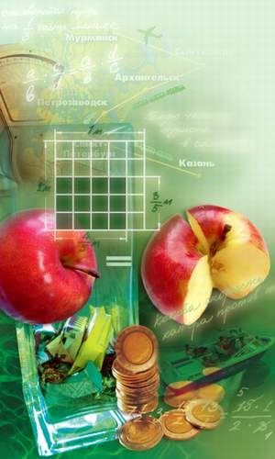
ДЕЙСТВИЯ С ДРОБЯМИ
НАХОЖДЕНИЕ ЦЕЛОГО ПО ЕГО ЧАСТИ (ЧАСТЬ 2).
Метапредмет – Знание

Slide 2
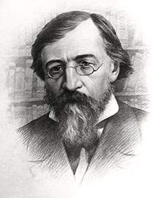
Чем занимаемся на уроке?
Продолжим решать на нахождение по его действием деления.
задачи
числа
?
?
дроби
?
«Незнанием никогда не следует хвалиться: незнание есть бессилие» Н.Г. Чернышевский
целеполагание

Slide 3
Вспомни правило
Организация и самоорганизация учащихся. Организация обратной связи

Slide 4
Решение разных задач
ЗАДАЧНИК
№ 444
$1) 8 : \frac{2}{9}$ = 36 (лет) – возраст отца
решение
$$2) 36 : \frac{3}{5}\text{ = }\text{60}\text{ (лет) – возраст }\text{дедушки}$$
Ответ: дедушке 60 лет
Вхождение в тему урока и создание условий для осознанного восприятия нового материала.

Slide 5
Разные задачи
УЧЕБНИК
№ 654
решение
$1) \frac{1}{3} − \frac{1}{4} =$$\frac{1}{12}$ (часть) $−$составляют 4 слова
2) 4 :$\frac{1}{12}$ = $48\left(слов\right)−надо было выучить.$
Ответ: 48 слов надо было выучить Оле.
Проверка полученных результатов. Коррекция.

Slide 6
Итоги занятия
Чтобы найти целую величину по ее части , выраженной дробью, нужно ……………….. на эту дробь число, ей соответствующее.
Где могут пригодиться нам в жизни умения решать задачи на нахождение части от целого и целого по его части
Домашнее задание У: стр. 177, задача 3 – читать; № , 650, 651(а)
Подведение итогов, рефлексия, домашнее задание.

